Slide 1
Kosmologi

Slide 2
Det kosmologiske princip
Universet er:
Homogent
Isotropt

Slide 3
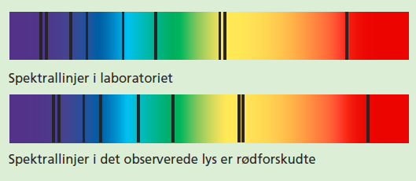
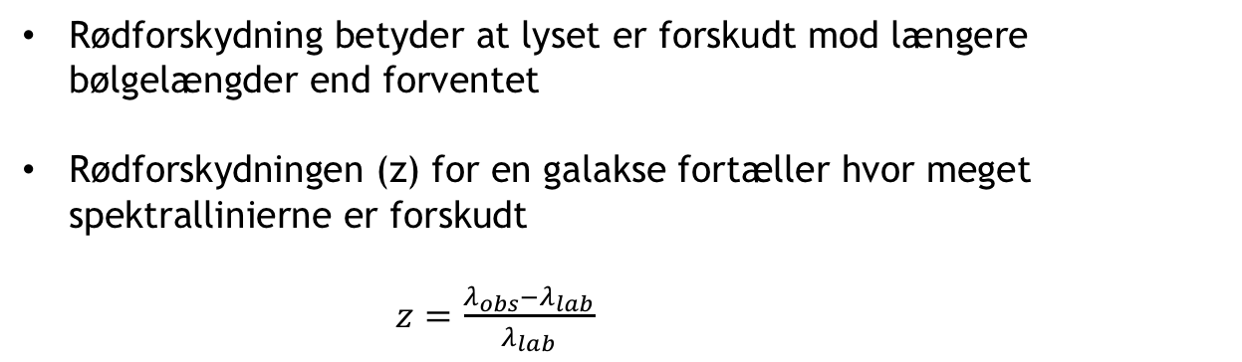
Lysets rødforskydning
Rødforskydning betyder at lyset er forskudt mod længere bølgelængder end forventet
Rødforskydningen (z) for en galakse fortæller hvor meget spektrallinierne er forskudt
$z=\frac{λ_{obs}−λ_{lab}}{λ_{lab}}$

Slide 4
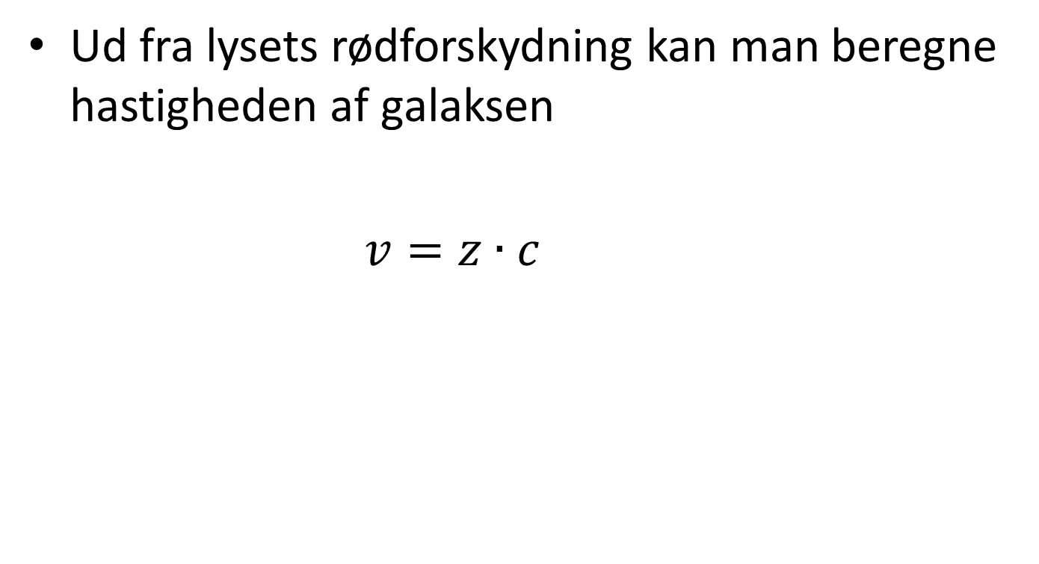
Lysets rødforskydning
Ud fra lysets rødforskydning kan man beregne hastigheden af galaksen
$v=z∙c$

Slide 5
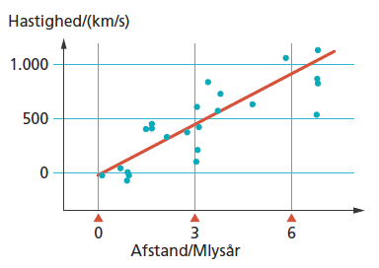
Hubbles lov
Hubble observerede:
galaksernes rødforskydningen
Afstanden (r) til stjernerne i galaksen
Fandt at der var proportionalitet mellem afstanden r til galaksen og dens hastighed v

Slide 6
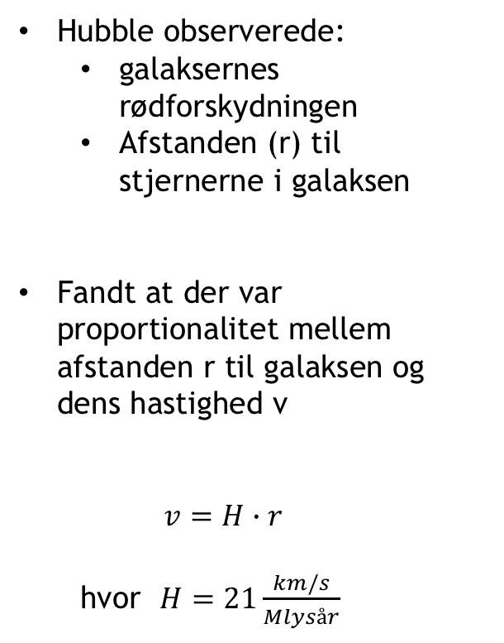
Hubbles lov
Hubble observerede:
galaksernes rødforskydningen
Afstanden (r) til stjernerne i galaksen
Fandt at der var proportionalitet mellem afstanden r til galaksen og dens hastighed v
$$v=H∙r$$
hvor $H=21\frac{km/s}{Mlysår}$

Slide 7
Universet udvider sig
Det er ikke galakserne der bevæger sig væk fra os men universet der udvider sig
Dvs. at det er rummet i mellem galakserne der udvider sig

Slide 8
Big bang og Universets alder
Ifølge Big bang teorien blev universet skabt for 14 mia. år siden
Teorien hviler på 3 observationer:
Hubbles lov
Forholdet mellem brint og helium i universet
Den kosmiske baggrundsstråling
Notes:
Forholdet mellem brint og helium:
Big bang teorien var i stand til at ‘’forudsige‘’ mængden af H (76%) og He (24%).
Den kosmiske baggrundsstråling:
Efterhånden som universet udvides (efter Big Bang, hvor der var uendelig høj temp) afkøles universets temp, den er i dag ca. 2.725K. Efter ca. 1 mia år er de første stjerner og galakser blevet dannet

Slide 9
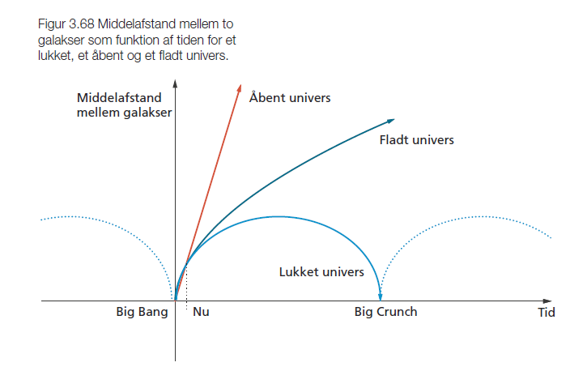
Fremtiden
Forskellige teorier for hvad der sker med universet i fremtiden
Universet vil trække sig sammen
Dette kaldes et lukket univers
Universets udvidelse vil fortsætte
Dette kaldes et åbent univers
Fladt univers
Hvor udvidelsen lige præcis vil fortsætte med samme hastighed
Notes:
Afhænger af densiteten
Lukket: tilstrækkelig stor densitet
Åbent: densitet ikke er stor nok
Dog er det svært at observere universets densitet og dermed om universet er fladt, åbent eller lukket.

Slide 10
Det accelererende univers
Kosmologerne er nu overbevist om at universets udvidelse foregår hurtigere og hurtigere
Mørkt energi
Notes:
Mørk energi
Universet udvider sig, og det sker oven i købet med større og større fart. Det kræver en enorm energi hele tiden at få universet til at udvide sig hurtigere og hurtigere, og endnu er der ingen, der er kommet med en god forklaring på, hvor alt den energi kommer fra. Derfor har fænomenet fået navnet mørk energi.
Før i tiden mente forskerne, at tyngdekraften fra den samlede masse i universet langsomt ville bremse udvidelsen og en dag få universet til at trække sig sammen igen. Men når vi kigger ud i universet, er der altså ikke meget, der tyder på, at det nogensinde vil ske. Tværtimod; universets udvidelse får som sagt mere og mere fart på. Det vil sige, at den mørke energi virker modsat tyngdekraften, som en slags anti-tyngdekraft.
Mørkt stof
Omkring størstedelen af alt stof i universet er såkaldt mørkt stof. Det hedder sådan, fordi vi ikke kan se det, og fordi ingen ved, hvad det består af. Det mørke stof holder sammen på galakserne. Tyngdekraften fra massen af det synlige stof i en galakse er nemlig slet ikke nok til at holde stjernerne på plads. Der må være noget mere, som vi ikke kan se, og det er altså dette 'mere', astronomerne har døbt mørkt stof.

Slide 11
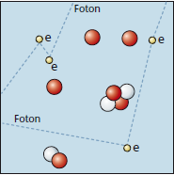
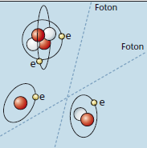
Den kosmologiske baggrundsstråling
Blev udsendt da universet var ca. 380.000 år gammel:
Universet var da 4000K → kernerne kan fastholde elektroner (derved dannes atomer). Dette kaldes rekombination
Derved blev universet gennemsigtigt og fotonerne (varmestrålingen) kunne rejse igennem Universet
Baggrundsstrålingen giver derfor det ældste billede af universet
Temperaturen af universet er nu 2,73K

Slide 12
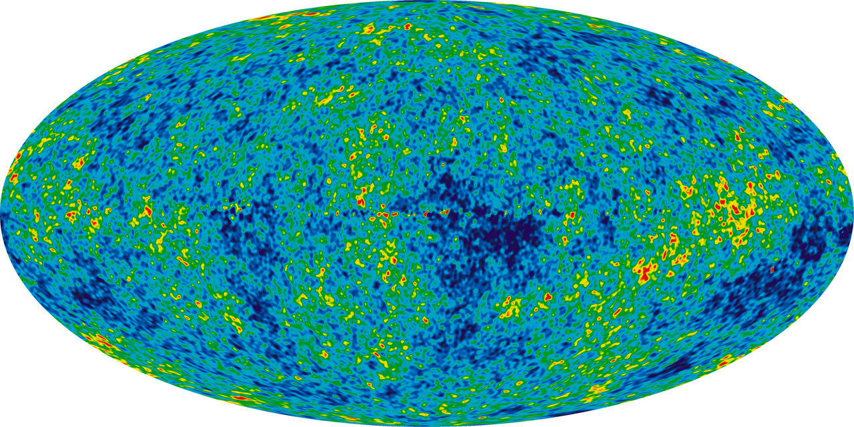
WMAP 2001

Slide 13
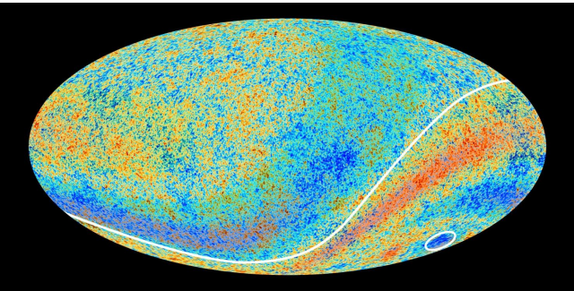
Planck 2013

Slide 14
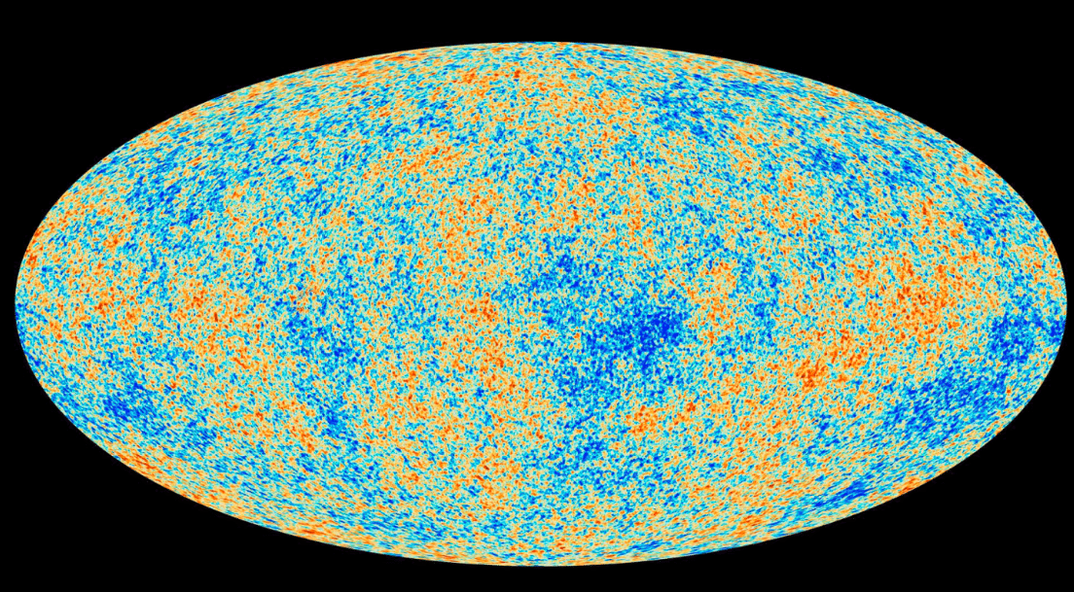
Planck (2016/2017)

Slide 15
Den klassiske Big Bang
De 3 søjler:
Hubbles lov
Baggrundsstrålingen
He indholdet

Slide 16
Big Bang
Deles op i epoker
Partikeldannelse
De første kernereaktioner
Universet bliver gennemsigtigt
Dannelse af stjerner og galakser

Slide 17
Det moderne Big Bang
Inflation
Mørkt stof
Mørk energi

Slide 18
Fordeling af stof

